Slide 1
Testing in DevOps

Slide 2
Tipologie di testing

Slide 3
Tipologie di testing
Alpha Testing
effettuato da una porzione di utenti, possibili variazioni di design. Effettuato in uno stage appropriato
Acceptance Testing (o User Acceptance Testing)
effettuato dal customer e verifica la corretta implementazione del workflow. Viene effettuato al termine dell’implementazione di tutte le feature.
Accessibility Testing
determina problemi legati all’accessibilità

Slide 4
Tipologie di testing
Beta Testing
Effettuato dopo l’alpha, fatto sempre dagli utenti ma su ambienti reali. Generalmente è limitata ad un numero ristretto di utenti.
Component Testing
simile ad Integration Testing, effettuato fra più moduli o componenti che lavorano insieme
End-To-End
effettuato seguendo scenari reali per verificare l’interazione fra le diverse componenti. L’intero sistema viene testato, soprattutto le interazioni fra le diverse componenti (es. database, layers of apps, etc etc). Generalmente fatto attraverso la UI

Slide 5
Tipologie di testing
Exploratory testing
testing effettuato dal team dei tester in maniera random all’interno del sistema. Viene presa traccia del flow seguito ogni volta
Gorilla testing
il sistema viene testato per capire la sua resistenza
Integration Testing
testing di tutti i moduli e delle interconnessioni fra loro

Slide 6
Tipologie di testing
Load Testing
testing effettuato per identificare quanto workload il sistema riesce a sostenere
Regression Testing
testing effettuato per capire se nuove funzionalità hanno introdotto bug
Security Testing
verifica la sicurezza del sistema
Smoke Testing
verifica l’esecuzione corretta di una build & deploy

Slide 7
Tipologie di testing
Unit Testing
testing delle singole componenti presenti nel sistema

Slide 8
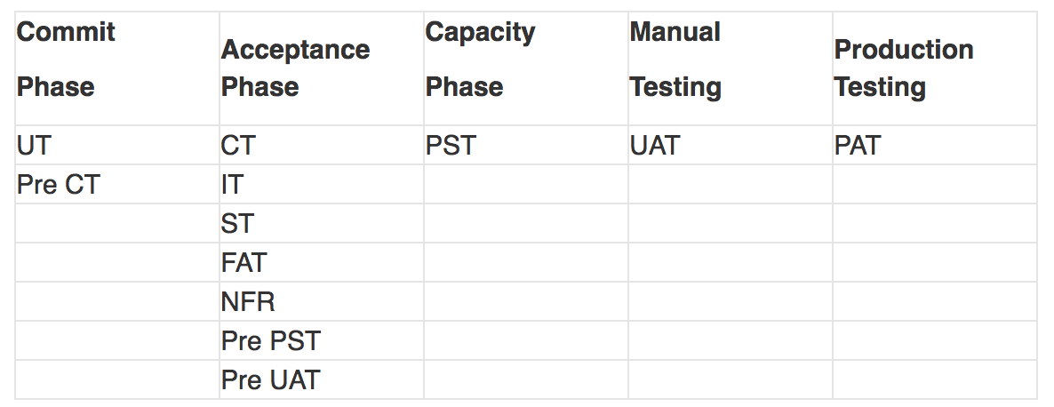
Testing Deployment Pipeline
Notes:
https://www.itpedia.nl/2017/07/27/test-types-in-the-deployment-pipeline/
Component Test (CT)
Functional Acceptance Test (FAT)
Integration Test (IT)
Performance Stress Test (PST)
Production Acceptance Test (PAT)
System Test (ST)
Unit Test (UT)
User Acceptance Test (UAT)

Slide 9
Onion Test Type

Slide 10
Testing Pyramid

Slide 11
Testing in DevOps

